Slide 1
107學年度第1學期社會領域教學計畫
報告人：大同國小巡迴教師
組長蔡志鴻老師(分機:505)
教學年級：五年級
臺北市立大學歷史與地理研究所畢業
專長:法律、消費行為研究
臺北市大同國小 Datong Elementary School

Slide 2
教學理念
知識重要？
能力重要？
態度重要?
臺北市大同國小 Datong Elementary School

Slide 3
透過能力學習知識
臺北市大同國小 Datong Elementary School

Slide 4
在課堂中培養關鍵能力
終身 學習
自學
思考
合作
表達
臺北市大同國小 Datong Elementary School

Slide 5
教學流程
課本或補充教材
個人自學
小組討論
表達分享
老師或同學補充

Slide 6
翻轉學習風景---實踐課堂學習方法
預課
筆記方格
金字塔
T圖/T表
魚骨圖
樹狀圖
摘要重點
灑花拼圖
心智繪圖

Slide 7
請家長協助事項
課前預習重點摘要
關心學習
鼓勵學生
廣泛閱讀
反應問題

Slide 8
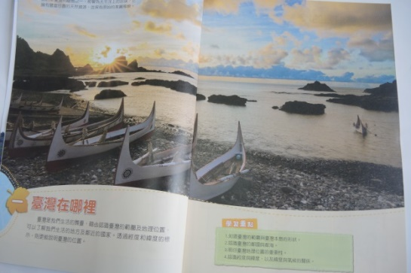
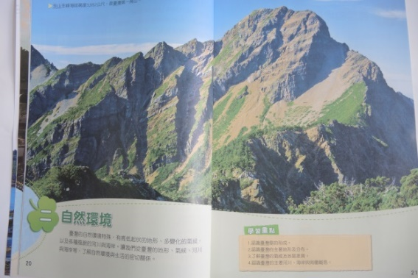
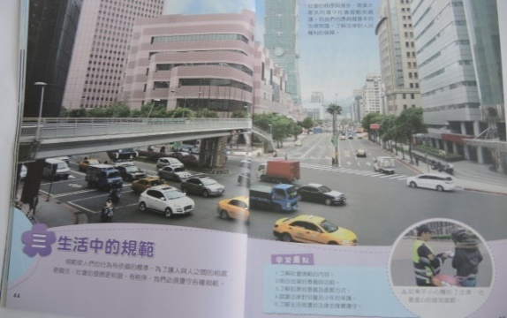
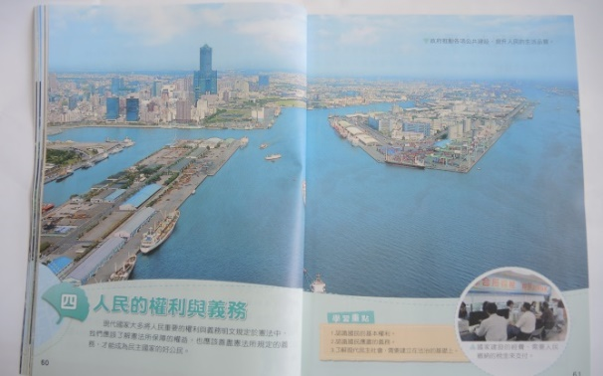
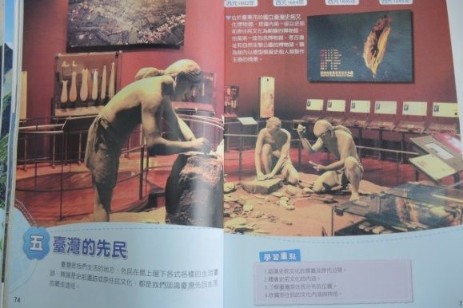
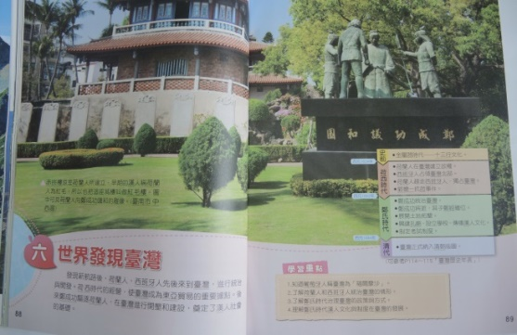
教材分析：康軒版，共有6單元
圖表來源:引自葉香螢老師
一、台灣
在哪裡
二、自然
環境
三、生活中的規範
四、人民的權利與義務
五上社會
五、臺灣
的先民
六、世界
發現臺灣
臺北市大同國小 Datong Elementary School

Slide 9
評量時間與範圍
第一次：紙筆評量（第9週107.10.25）
第一單元：台灣在哪裡
第二單元：自然環境
第三單元：臺灣的先民
第二次：紙筆評量（第20週108.01.10）
第四單元：世界發現臺灣
第五單元：生活中的規範
第六單元：人民的權利與義務
平時：小考及多元評量(全學期)
臺北市大同國小 Datong Elementary School

Slide 10
評量方式及配分
評量方式
紙筆測驗兩次（40％）
多元評量，如學習單與圖表、心智繪圖（20％）
平時測驗、預習課文、習作、筆記完成度(20%)
學習態度、發表及聆聽、問題解決(20%)
臺北市大同國小 Datong Elementary School

Slide 11
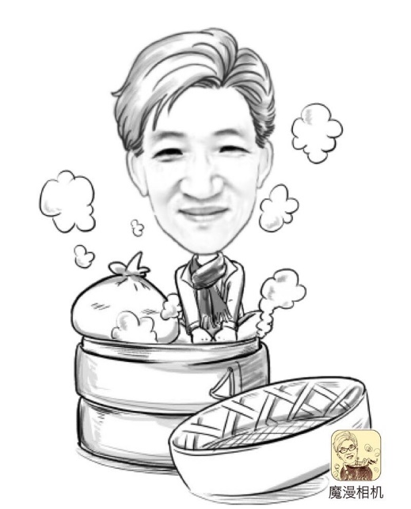
讓我們一起努力，培養自學、 思考、表達、合作學習等一生受用的能力
報告完畢 感謝聆聽
臺北市大同國小 Datong Elementary School

